Slide 1
오리엔테이션
인제군 평생 학습관
과정명 : 정보화교육_3일완성!
(업무에 바로쓰는 엑셀 100% 활용)

Slide 2
■ 교육 과정 안내
1. 교육 과정명 : 정보화교육_3일완성!
(업무에 바로쓰는 엑셀 100% 활용)
2. 교육 기간
2025. 05. 10 ～ 2025. 05. 24 ( 14:00 – 17:00 )
(총 3일 - 토 )

Slide 3
목 차
1교시(14:00-14:50분)
오리엔테이션 / 출석 체크 / 전달 사항
수업 예제 다운로드
스프레드시트(엑셀) 기본 서식 및 편집 작업
2교시(15:00분-15:50분)
스프레드시트(엑셀) 기본 서식 및 편집 작업
3교시(16:00분-16:50분)
스프레드시트(엑셀) 기본 데이터 관리 작업

Slide 4
만나서 반갑습니다!
소개
실생활 및 회사 업무에 최적화된 사무 기본 업무 내용 및 응용 실무 기술을 활용하여 정보화 시대에 부응하는 사무 업무 능력을 함양할 수 있는 과정입니다.
목표
엑셀 기본 실무활용 기술 능력을 학습하여 실생활 및 회사 업무에 필요한 사무 능력을 함양할 수 있다.
수강후 결과
실생활 사무 업무 및 회사 직무 능력 향상
OA실무활용
이승태

Slide 5
■ 수업을 위한 규칙
1. 수업 (자료 다운로드 활용)
2. 출결 사항 준수 및 수업에 집중
3. 수업시간 엄수 및 항상 열린 마음으로 수업에
참여해 주세요.

Slide 6
■ 교육 목적 목표
수업 목적
: 실생활 사무 업무 및 회사 직무 능력 향상
수업 목표
: 엑셀 기본 실무활용 기술 능력을 학습하여 실생활
및 회사 업무에 필요한 사무 능력을 함양

Slide 7
■ 출결 사항
출석(수업시간) | 14:00 ~ 17:00

Slide 8
■ 교육생의 책무
수료 : 3일 완성 – 수업 참여

Slide 9
■ 수업 자료 다운로드
카페 : https://github.com/rmcobol/gilin.git

Slide 10
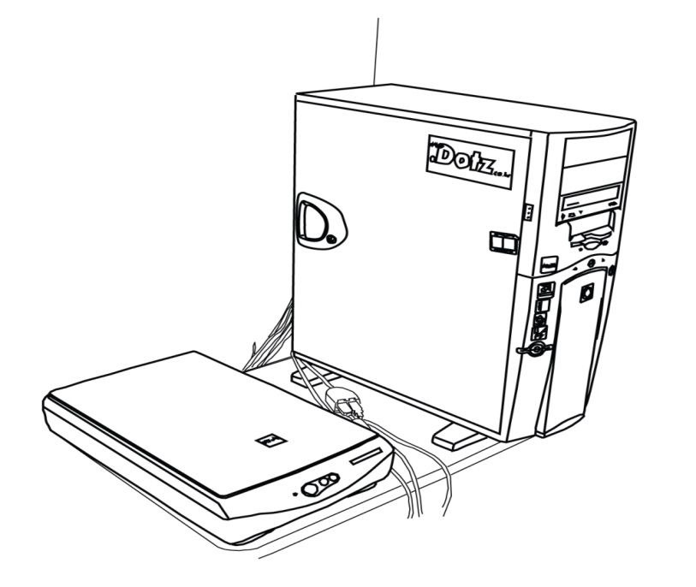
감사합니다.
담당교사 : 이승태(010-6248-9934)

